Slide 1
云之梦-PHP
2018-8-29

Slide 2
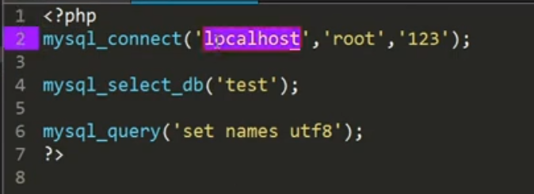
CONFIG.PHP

Slide 3
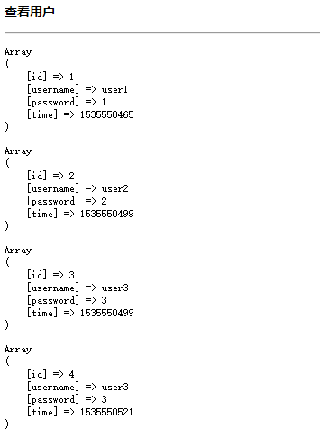

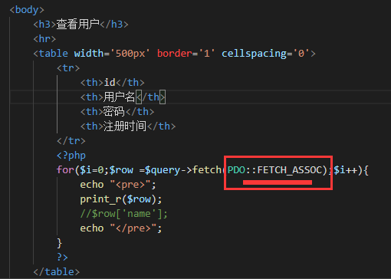
for($i=0;$row =$query->fetch(PDO::FETCH_ASSOC);$i++){

Slide 4
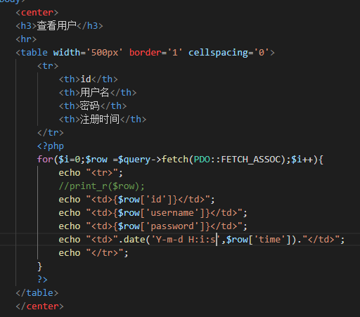
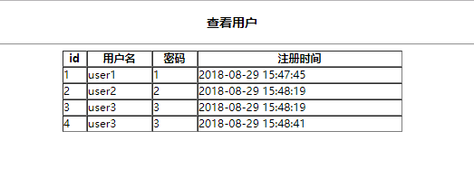

Slide 5
